Slide 1
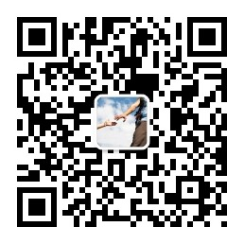
Web SSO
刘欣
QQ: 3340792577 微信：liuxinlehan
微信公众号：码农翻身(coderising)

Slide 2
Web登录的本质是什么？
HTTP是个无状态的协议
什么是无状态？

Slide 3
如何增加状态/会话

Slide 4
单个系统的登录

Slide 5
扩展到多个系统：SSO
目标：在一个系统上登录一次，访问别的系统就不用登录了
约束
系统架构，语言可能不同
域名可能不同

Slide 6
方案1： 共享cookie

Slide 7
共享cookie的问题
Cookie不能跨域
abc.com 产生的cookie不能被xyz.com访问
域名映射
abc.com → abc.sso.com
def.com ->def.sso.com
Session复制非常麻烦
如果系统是异构的， 后台共享session很难做
C# , PHP, Java , Python

Slide 8
方案2： 共享cookie , 后台不共享session

Slide 9
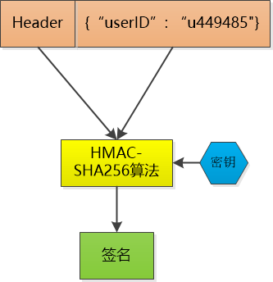
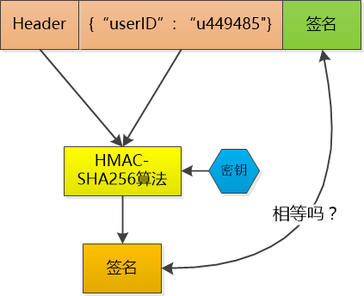
方案2： 做签名

Slide 10
方案2： 优缺点
登录状态存放在客户端
服务器端没有管理session的负担
各个系统所用的签名算法必须相同
密钥也必须相同
密钥的分发，定期刷新？

Slide 11
方案2： 使用独立的认证中心
浏览器
系统A(www.a.com)
系统B(www.b.com)
认证中心（www.sso.com）
所有的登录认证都由独立的认证中心完成。

Slide 14
登录了系统A以后，再来访问B系统

Slide 15
登录了系统A以后，再来访问B系统

Slide 16
退出登录

Slide 17
CAS(Central Authentication Service)
耶鲁大学发起的开源SSO
几个核心概念
CAS Server/CAS Client
Service
TGT：Ticket Granting Ticket
ST：Service Ticket

Slide 18
超时的问题
局部会话（应用建立） | 全局会话（CAS Server建立） | 行为
不超时 | 不超时 | 正常访问
超时 | 超时 | 在CAS Server 重新登录（从头来过）
超时 | 不超时 | 重新向CAS Server 请求登录， CAS Server 发现全局会话未超时， 重新生成ticket , Client验证， 重新建立局部会话。 --- 对客户来讲，并没有重新输入用户名/密码 登录
不超时 | 超时 | 对已经登录过的用户不受影响（因为局部会话还在） 对新用户，需要登录

Slide 19
安全性
非常依赖SSL, 通信都应该使用https来进行
Ticket 安全性
只能只用一次
过段时间失效，例如5分钟
需要足够随机

Slide 20
再思考一下CAS

Slide 21
这种方式怎么样？
1. 用户访问www.a.com/pageA
2. 系统A发现用户没有登录， 重定向到认证中心
3. 认证中心验证用户提供的用户名和密码， 登录成功
4. 认证中心形成一个xml消息， 对消息做签名，然后发给系统A(www.a.com)
5. 系统A对xml消息做验证， 发现消息合法， 认为用户已经登录， 可以访问pageA了

Slide 22
问题 ： 系统A 如何对认证中心发送的消息做认证

Slide 23
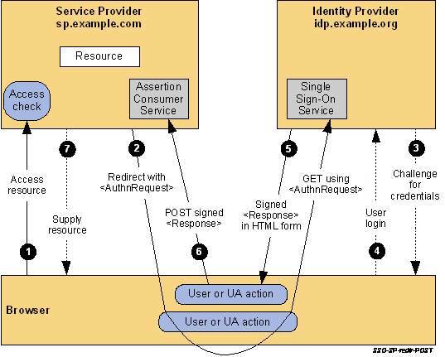
SAML

Slide 24
互联网的”SSO”
互联网特点：
高度分散化：不可能有一个控制所有网站登录的认证中心
每个网站都要求注册一个账号
太多了，记不住账号，密码
使用同一套用户名/密码， 一旦某个网站泄密，会影响所有的网站

Slide 25
互联网的”SSO”
用户能不能在一个网站（或者几个）上注册以后，就拿着这个(username,password) 登陆别的网站？
一次注册，到处登陆
可是其他网站如果只是看到毫无意义的username, password, 什么事情也干不了， 没法做认证。
用一个中间层来解决？

Slide 26
OpenID
一个网站可以用URL来唯一标识
一个用户能不能也用URL来标识？
www.aol.com/liuxin
liuxin.yahoo.com

Slide 27
OpenID
用户（End User）
Identifier
www.aol.com/liuxin
liuxin.yahoo.com
身份提供者 Identity Provider (IdP)
依赖方/消费者 （Relying Party/Consumer）

Slide 28
OpenID 的流程
0. Bob 想访问一个网站(a.com), 但是Bob 没有在这个网站上注册过。 该网站支持OpenID登录。 Bob 碰巧有个OpenID的账号bob.yahoo.com
1. Bob 在该网站上点击了 “使用OpenID登录“， 并且输入 : bob.yahoo.com.
bob.yahoo.com实际上是一个网页 ！

Slide 29
OpenID 的流程
2. 网站获取HTML， 得到 identity provider <link rel =“openid.server”,href= “https://yahoo.com/openid”>
3. 网站和yahoo.com建立一个共享的密钥
使用 Diffie-Hellman key exchange
4. 重定向Bob的浏览器，访问https://yahoo.com/openid

Slide 30
OpenID 的流程
5. yahoo.com 收到认证请求， 要求Bob登录
6. Bob提供密码，在yahoo.com上登录
7. yahoo.com 要求Bob确认是否信任a.com
8. Bob 选择“确定信任”

Slide 31
OpenID 的流程
9. Bob的浏览器被重定向回a.com
其中包含用户认证的响应消息
10. a.com 对响应消息进行验证， 通过的话展示Bob要访问的页面

Slide 32
讨论
在第7步， 为什么让用户确认是否要访问a.com呢？
在第9步， yahoo.com 怎么知道把用户的浏览器重定向到哪个url ?
在第10步， 网站如何对yahoo.com的消息进行验证呢？

Slide 33
讨论
Bob使用bob.yahoo.com再访问另外一个网站b.com 会发生什么状况？
和CAS有什么相同和不同之处？
和第三方登录有什么区别？ （使用QQ、微博、微信）

Slide 34
OpenID

